Slide 1

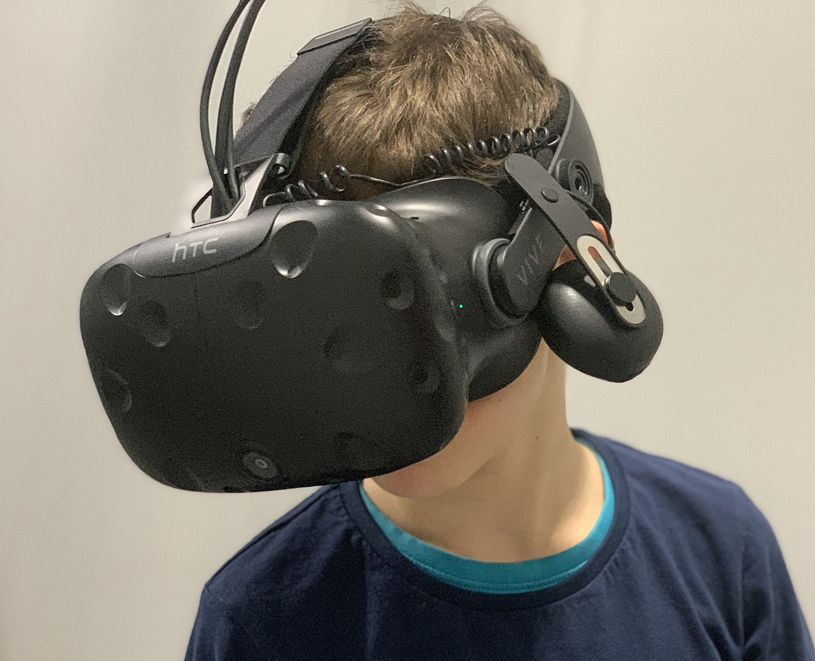
Casque Virtuel
Le monde parallèle
Cette photo par Auteur inconnu est soumis à la licence CC BY-SA

Slide 2
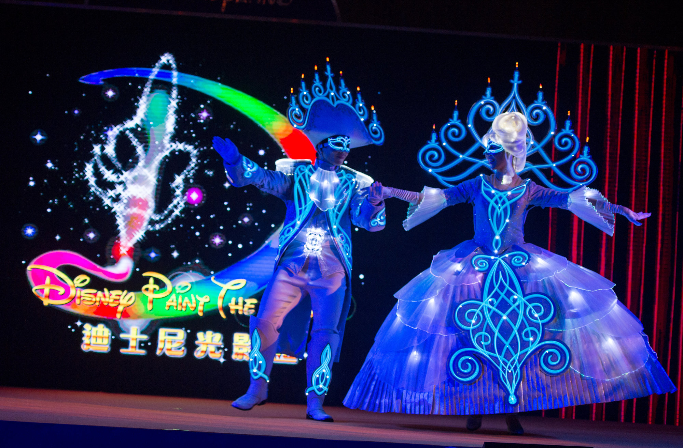
C’EST QUOI , SON UTILITÉ?
Expérience immersive
Expérience immersive
Monde virtuel
Monde virtuel

Slide 3
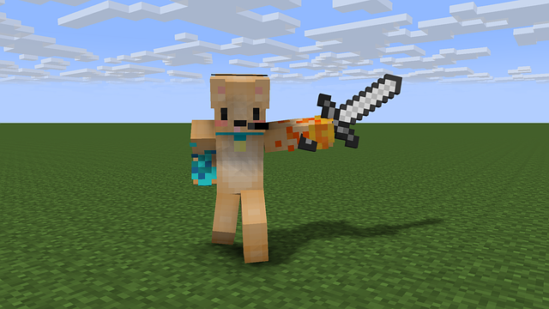
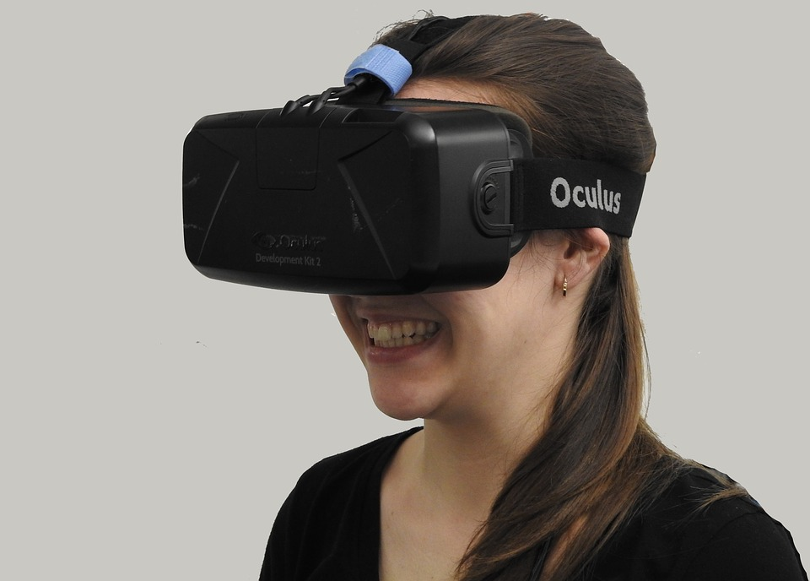
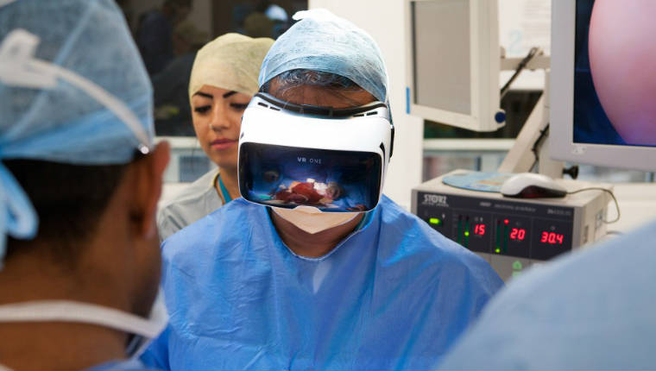
QUELQUES DOMAINES
INDUSTRIE DE JEUX VIDÉO
Jeux
Divertissements
LES ÉCOLES L’ADOPTENT
Éducation
Formation/simulation
SANTÉ
Hypnose
Précision des gestes du chirurgien

Slide 4



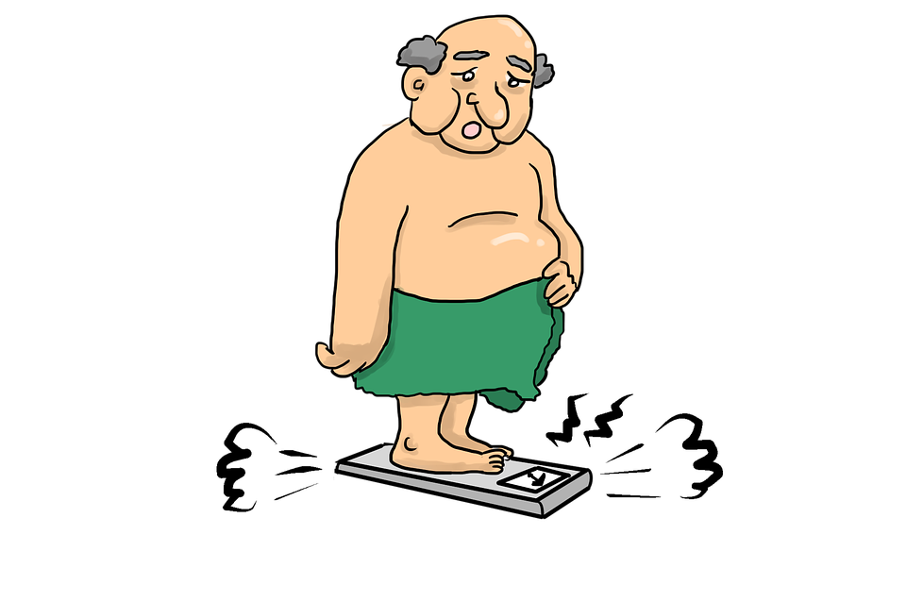
AVANTAGES / INCONVÉNIENTS
ET

Slide 5

Immersion dans un espace 3D

Slide 6


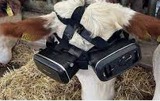
LES VACHES CONNECTÉES
Pour séduire ses dames

Slide 7
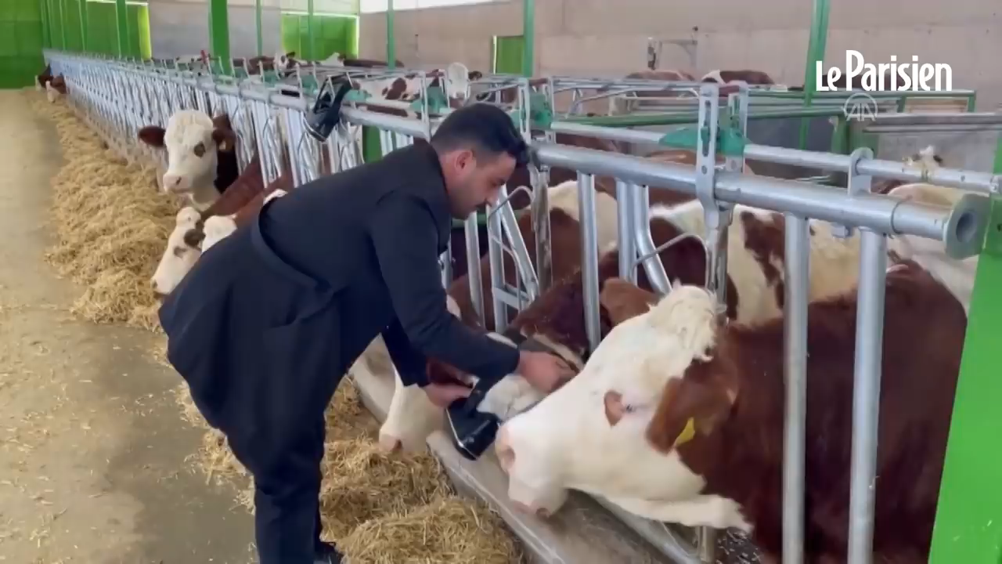

Slide 8
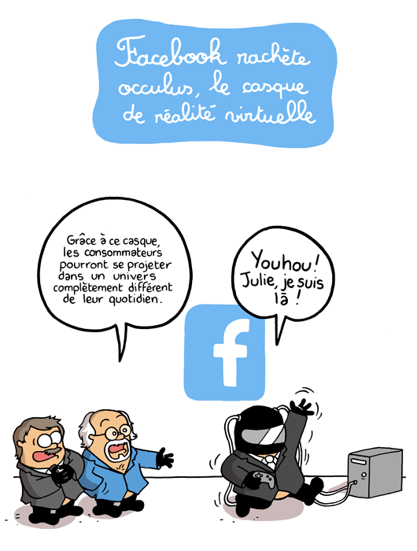

Slide 9
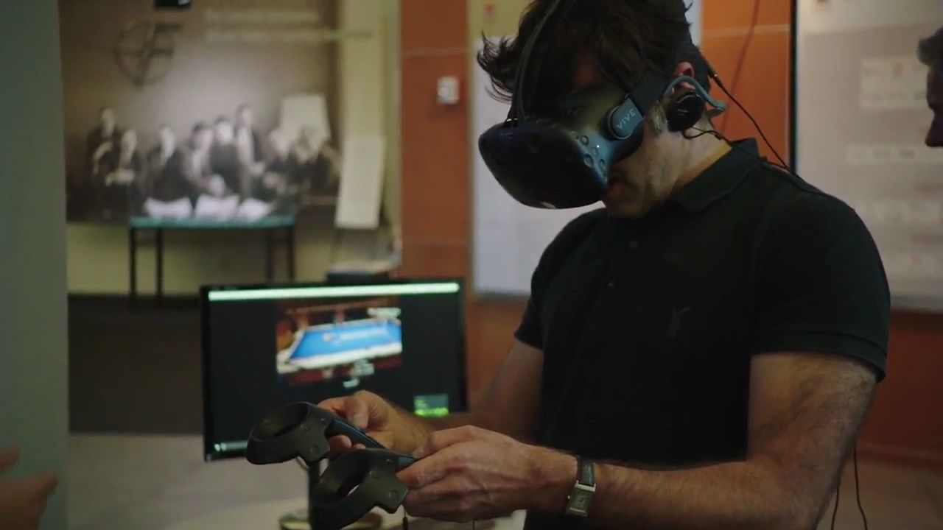
Les limites du possible
https://video-streaming.orange.fr/comedie-humour/papa-avec-un-casque-vr-saute-dans-la-te-le-vision-jeu-vide-o-CNT000001qgTs7.html

Slide 10
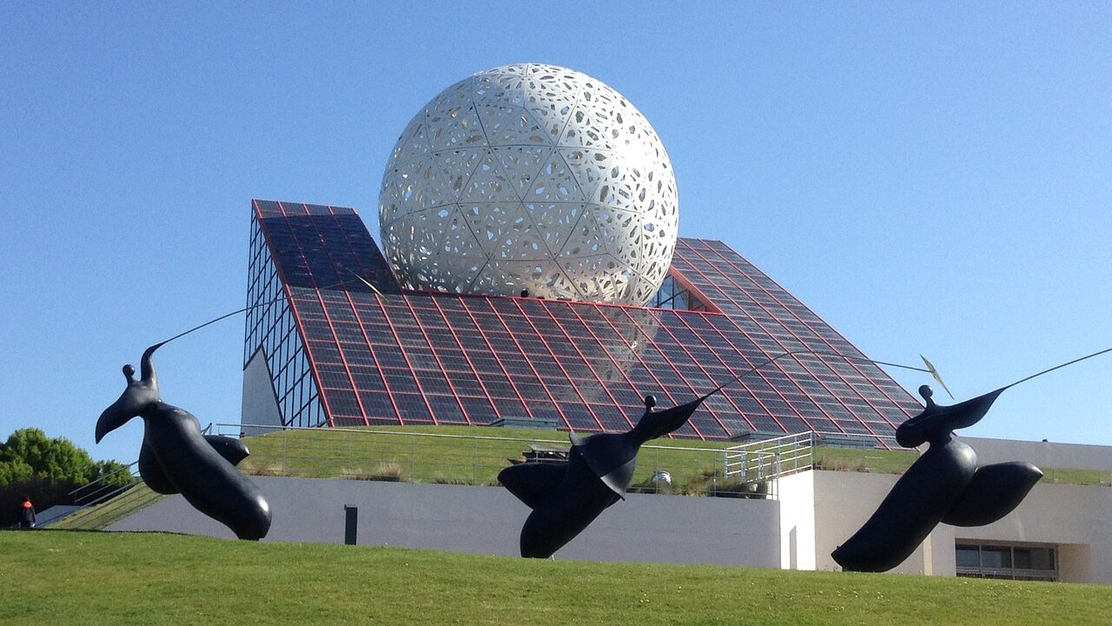

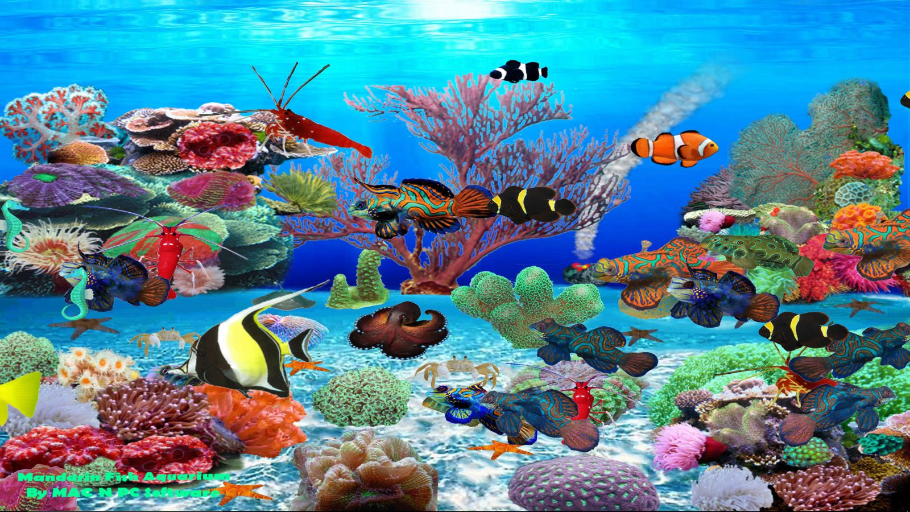

NOTRE RESSENTIS

Slide 11
MERCI
DE VOTRE
ATTENTION
GILBERT / PATRICIA/ FLORENCE / ISABELLE

